Slide 1
LE FONTI UTILI PER RICOSTRUIRE IL PASSATO
Notes:
LE FONTI UTILI PER RICOSTRUIRE IL PASSATO

Slide 2
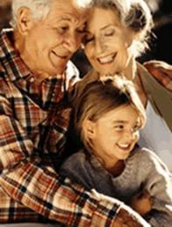
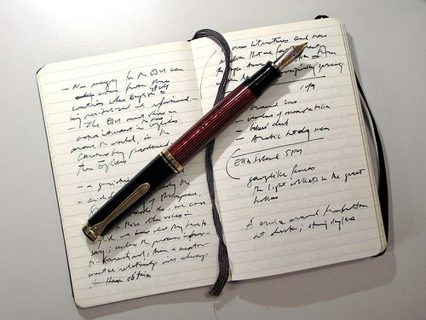
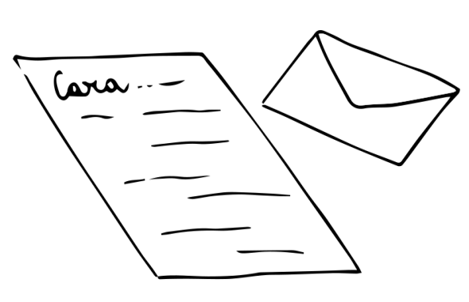
LE FONTI DELLA MIA STORIA
FONTE ORALE
FONTI SCRITTE

Slide 3
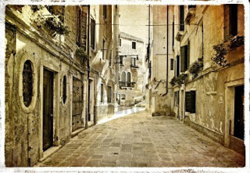
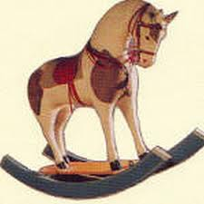
LE FONTI DELLA MIA STORIA
FONTE MATERIALE
FONTE VISIVA

Slide 4
CLASSIFICARE LE FONTI
Collega le fonti al giusto contenitore
Un giocattolo FONTE SCRITTA
La fotografia delle vacanze
Il racconto del nonno FONTE ORALE
Quaderno della classe prima
Racconto della maestra FONTE VISIVA
Filmato di un viaggio
Un vecchio peluche
Diario per i compiti FONTE MATERIALE

Slide 5
